Slide 1

Tento materiál byl vytvořen rámci projektu EU peníze školám
Operačního programu Vzdělávání pro konkurenceschopnost
Název školy: |  | Základní škola a Mateřská škola, Hradec Králové, Úprkova 1
Autor: |  | Nikola Košťálová
Název: |  | VY_32_INOVACE_8A_2_Hospodine, pomiluj ny
Téma: |  | 8A_ČJ 8. ročník
Datum ověření:
Číslo projektu: |  | CZ.1.07/1.4.00/21.3215
Anotace: |  | DUM je určen k výkladu učiva. Žáci se seznamují s významnými duchovními písněmi, které vznikly na našem území. Mají možnost si písně přečíst i poslechnout a udělat jazykový rozbor staroslověnských textů.

Slide 2
Hospodine, pomiluj ny
a další duchovní písně

Slide 3
Základní informace
Duchovní píseň
  vyvinula se z gregoriánského chorálu, literugický text.
  gregoriánský chorál = jednohlasý, mužský zpěv na litergický text.
  nejstarší duchovní píseň vznikla asi konce 10. století.
  dokládán staroslověnský původ.

Slide 4
Hospodine, pomiluj ny
nejstarší známá česká duchovní píseň.
vznikla zřejmě na konci 10. století.
chorál jednoduché formy.
  Chorál=je jednohlasý, sborový zpěv na latinské texty převzaté z bible.
je modlitbou za mír, hojnost úrody a ochranu celé země.

Slide 5
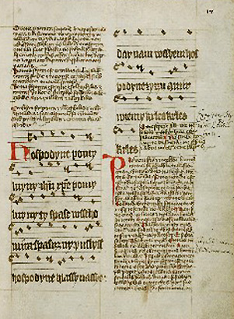
Traktát Jana z Holešova o písni «Hospodine, pomiluj ny»
Poslechni si píseň, kliknutím!

Slide 6
Text písně
Hospodine, pomiluj ny!
Jezukriste, pomiluj ny!
Ty, spase všeho mira,
spasiž ny i uslyšiž,
Hospodine, hlasy našě!
Daj nám všěm, Hospodine,
žizn a mír v zemi!
Krleš! Krleš! Krleš!

Slide 7
Rozbor textu
Pomiluj ny – smiluj se nad námi
Spase všeho míra – spasiteli celého světa
Ny – nás
Žizň a mír – hojnost úrody a pokoj (mír a pokoj)
Krleš – zčeštěno z řeckého Kyrie eleison = Pane, smiluj se

Slide 8
Další duchovní písně
Svatý Václave – 12. století první tři sloky
- 14. a 15. století ostatní sloky
Svatováclavský chorál – slavnostní píseň zpívána při církevních a světských obřadech
Ktož jsú boží bojovníci
Nejslavnější husitská píseň – bojovný chorál husitských vojsk.
Nachází se v Jistebnickém kancionálu.

Slide 9
Text prvních tří slok písně
Kníže Václave
vévodo České země kněže – 5. p.č.j kníže
kněže náš
pros za ny Boha pros za ny – pros za ná
svatého Ducha
Kyrieleison
Nebeské toť dvorstvo krásné nebeské dvorstvo – služba při dvořebožím
blaze tomu ktož tam pojde ktož tam pójde – kdo se tam dostane
život věčny
oheň jasný oheň jasný – zář sv. Ducha
svatého Ducha
Kyrieleison
Pomoci tvé žádámy
smyluj se nad námi
utěš smutné
odžeň vše zlé
kníže Václave
Kyrieleison

Slide 10
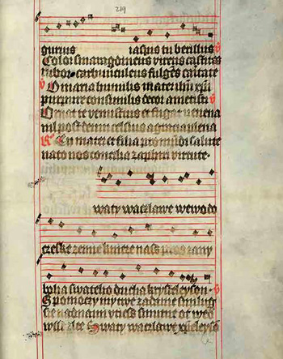
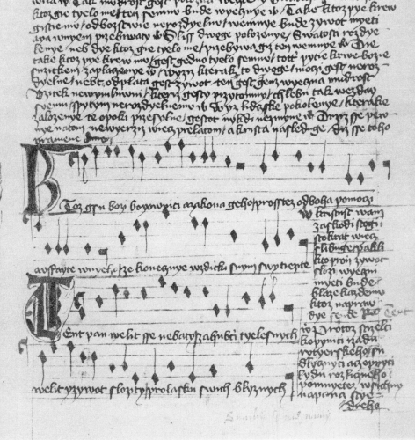
Poslechni si!
Klikni a poslechni si.
Klikni a poslechni si.

Slide 11
Tento materiál byl vytvořen rámci projektu EU peníze školám
Operačního programu Vzdělávání pro konkurenceschopnost
Použití zdroje: |  | MAREŠ,František Václav, bibliotheca Augustana.cz [online]. [cit. 15.9. 2012]. Dostupný na WWW: http://www.hs-augsburg.de/~harsch/anglica/bohemica/Chronologicky/11stoleti/Hospodine/hos_text.html Medieval Anthem Of Bohemia. YouTube.cz[online]. [cit. 15.9.2012]. Dostupný na WWW: http://www.youtube.com/watch?v=XO5T6_ofFOc EMLER, Josef. bibliotheca Augustana.cz [online]. [cit. 15.9.2012]. Dostupný na WWW: http://www.hs-augsburg.de/~harsch/anglica/bohemica/Chronologicky/12stoleti/Vaclav/vac_text.html AUTOR NEUVEDEN.YouTube.cz[online]. [cit. 15.9.2012]. Dostupný na WWW: http://www.youtube.com/watch?v=eP2sTS0-hck AUTOR NEUVEDEN. Wikipedia.cz [online]. [cit. 15.9.2012]. Dostupný na WWW: http://cs.wikipedia.org/wiki/Soubor:Kto%C5%BE_s%C3%BA_bo%C5%BE%C3%AD_bojovn%C3%ADci.gif AUTOR NEUVEDEN. YouTube.cz [online]. [cit. 15.9.2012]. Dostupný na WWW: http://www.youtube.com/watch?v=J7Fq9brpyyU
Citace: |  | DOROVSKÁ, Dagmar; ŘEŘICHOVÁ, Vlasta. Čítanka 8. Český Těšín: Pedagogické nakladatelství, 2005, ISBN 80-7230-065-2.

